Slide 1
百科项目总结--事件篇
fengshq
YouDao WebFront
总走弯路，是因为不知道捷径

Slide 2
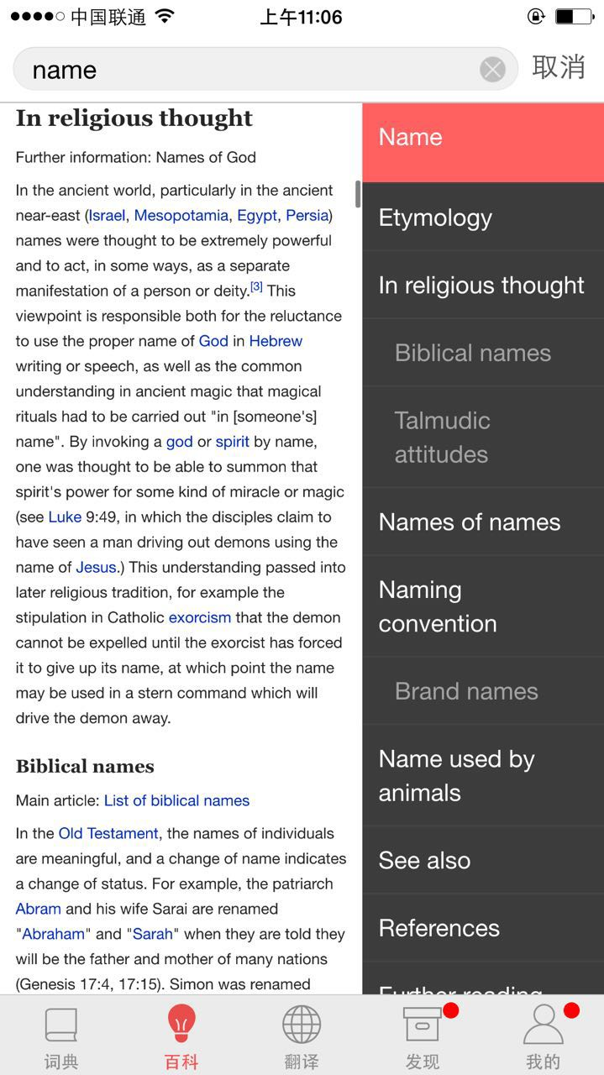
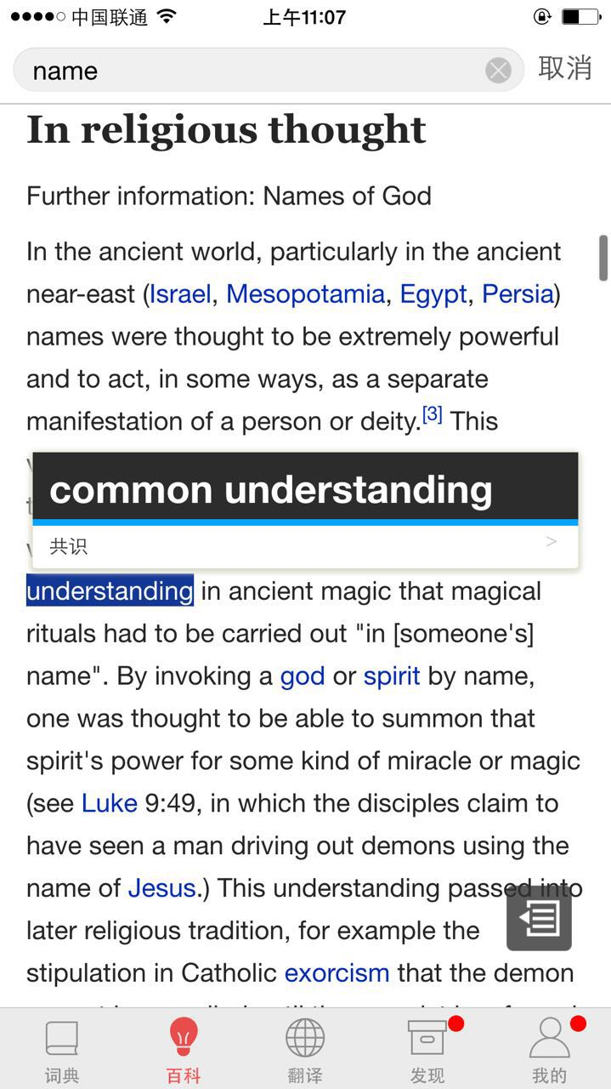
百科页面
YouDao WebFront
总走弯路，是因为不知道捷径

Slide 3
事件 && 逻辑
两个数据源,每个数据源都有自己的ui和事件
同时又有取词插件、zepto的touch等诸多委托事件
查看大图、内链、外链、内部索引跳转、巴别塔、数据来源、目录项等各种点击事件
YouDao WebFront
总走弯路，是因为不知道捷径

Slide 4
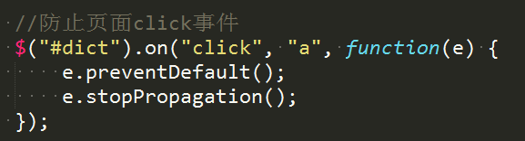
方案一：
项目统一用touchend (正文和目录部分)
  因为click的延迟
  如果用click,那就得写两份代码，一份是click,一份是touchend(因为插件用的都是touchend)
  调试的时候用touch模式，方便，不用考虑click
页面中禁用click
YouDao WebFront
总走弯路，是因为不知道捷径

Slide 5
问题1： touchend 太灵敏
解决方案： 用zepto的touch.js 的tap事件
问题2: zepto的tap事件很不好用：
1、无法阻止事件冒泡
2、touch.js上的事件是挂载到document上的, 跟取词插件相冲突无法解决需求： 内链不需要查词
解决方案： 重写touch.js
YouDao WebFront
总走弯路，是因为不知道捷径

Slide 6
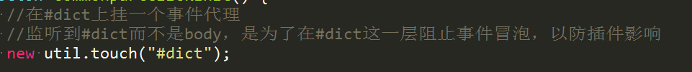


touch.js
1、代理自定义：
2、更改tap
干掉原来的settimeout ， 这样就能在程序里阻止默认程序和冒泡了。
YouDao WebFront
总走弯路，是因为不知道捷径

Slide 7
touch.js
3、fix bug ：
在androdid 的webview里，只用一个指头的情况下，会出现偶尔
touchstart->touchmove->touchstart->touchend
4、更改swipeLeft 的灵敏度，原先是30，现在是70
TODO： x轴和y轴一起判断
YouDao WebFront
总走弯路，是因为不知道捷径

Slide 8
方案一带来的问题：
touchend 在andriod里，可能会出现“点不到”的情况
采用方案2：
正文采用click ， 目录采用touchend
YouDao WebFront
总走弯路，是因为不知道捷径

Slide 9
方案一带来的问题：
touchend 在andriod里，可能会出现“点不到”的情况
采用方案2：
正文采用click ， 目录采用touchend
YouDao WebFront
总走弯路，是因为不知道捷径

Slide 10
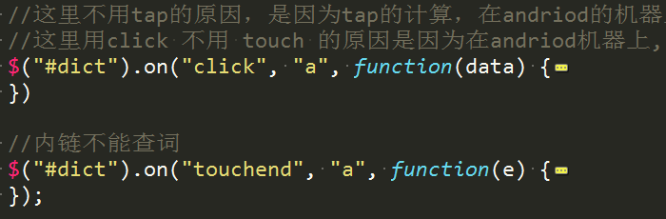
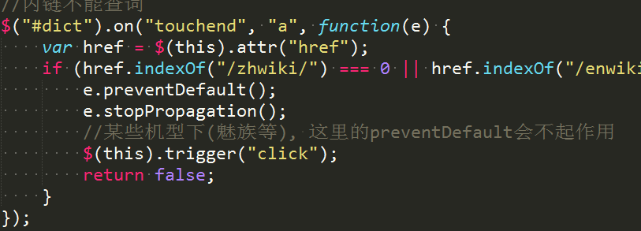
方案2问题： 内链上也能查词(因为取词插件是监听在touchend上的)
解决方案：
YouDao WebFront
总走弯路，是因为不知道捷径

Slide 11
又有新问题：
1、百度百科的图片是包裹在a标签内部的<a><img/></a>
2、查看图片时，需要拿到img的src
3、img外层a标签的href不是固定的
解决问题：利用委托实现一种，当用户点击图片的时候，不会触发a标签的默认行为的方案
YouDao WebFront
总走弯路，是因为不知道捷径

Slide 12
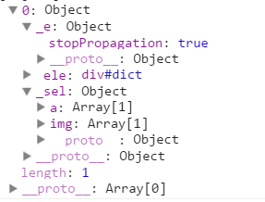
zepto的委托，仅仅是addEventListener, 不支持这样的方案：
所以有了onOne.js:
YouDao WebFront
总走弯路，是因为不知道捷径

Slide 13
See U
YouDao WebFront
总走弯路，是因为不知道捷径

